Slide 1

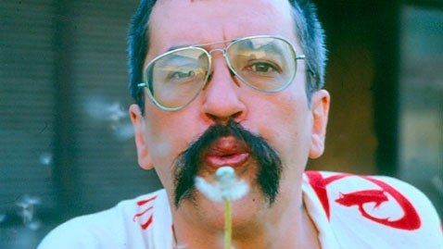
PAULO LEMINSKI
Quem foi Paulo Leminski?
Paulo Leminski foi escritor, poeta, músico, crítico literário, jornalista, publicitário, tradutor e professor brasileiro.
Sua poesia era marcante, pois inventou um jeito próprio de escrever, com trocadilhos, brincadeiras com ditados populares e influência do haicai.
Leminski foi influenciado pela cultura Japonesa, principalmente pela poesia curta e objetiva dos haicais de Matsuo Basho
Arraste para o lado
→

Slide 2
PAULO LEMINSKI
CURIOSIDADES
Paulo Leminski é considerado o mais POP poeta brasileiro.
Além da influência Japonesa em sua poesia, Paulo também era faixa preta de judô.
Paulo é Paranaense, nascido em Curitiba, 24 de agosto de 1944
Arraste para o lado
→

Slide 3
Veja Poesias de Paulo
AMOR
Amor, então,
também, acaba?
Não, que eu saiba.
O que eu sei
é que se transforma
numa matéria-prima
que a vida se encarrega
de transformar em raiva.
Ou em rima.

Slide 4
Veja Poesias de Paulo
INCENSO FOSSE MÚSICA
Isso de querer ser
exatamente aquilo
que a gente é
ainda vai
nos levar além

Slide 5
Veja Poesias de Paulo
OBJETO
De meu mais desesperado desejo
não seja aquilo
por quem ardo e não vejo
Seja a estrela que me beija
oriente que me reja
azul amor beleza
Faça qualquer coisa
mas pelo amor de deus
ou de nós dois
SEJA

Slide 6
Veja Mais sobre Paulo!
Siga nossa Página no Instagram!
Acesse nosso WebSite na Bio
Siga nossas Páginas
@renataruziska @catmeooww10 @diogomasuda @vinicius.Nakashima @danielkomura209

